Slide 1
TŘÍDNÍ SCHŮZKY 8. září 2022

Slide 2
DALŠÍ Vyučující
Hv: Mgr. Tereza Michálková
Tv: Mgr. Ing. Květuše Vendégová
Asistentka pedagoga: Jiřina Pelcová
Kontakt: lenka.drtilova@zsostasov.cz, jirina.pelcova@zsostasov.cz
Sborovna: 775 420 292 Paní učitelka: : 604 115 498

Slide 3
ROZVRH
1. POLOLETÍ 2. POLOLETÍ + sanit.dny
V úterý Dílna čtení, v pátek Dílna psaní
 | 1. | 2. | 3. | 4. | 5.
PO | Plavání |  | Prv/Vv | M | Aj
ÚT | M | Čj | Čj | Hv | Čj
ST | M | Čj | M | Čj | Aj
ČT | Čj | Čj | Prv | Pv | Aj
PÁ | Čj | Čj | M | Vv | Prv
 | 1. | 2. | 3. | 4. | 5.
PO | Čj Čj |  | Prv/Vv | M | Aj
ÚT | M | Čj | Čj | Hv | Tv
ST | M | Čj | M | Tv | Aj
ČT | Čj | Čj | Prv | Pv | Aj
PÁ | Čj | Čj | M | Vv | Prv

Slide 4
třída
Domácí příprava: taška, penál; úkoly – denně hlasité čtení
sešity, prac. sešity, učebnice – možné po částech; Aj
Pomůcky – vše funkční a podepsané! (plášť na Vv)
ŽK – podpis pod školním řádem; lze použít jako úkolníček
vlastní kniha na úterý; prezentace knih
Pravidelné čtvrteční testíky z Čj
Postupně začneme rozbíhat CA

Slide 5
2 týdenní hodnocení + sebehodnocení z CA
měsíční plány –email, třída, web 3. M | ZŠ Ostašov (zsostasov.cz)
Papír do kopírky zatím netřeba
Kroužky – začátek od 3. října vyjma Šikovných ručiček

Slide 6
DOPLŇKOVÉ AKCE
11.9. Povídání a taneční workshop s americkou lektorkou
14.9. KVK „Paní Apolenka a jitrnicová záhada“; průkazky
20.9. ND „Babu a papoušek“
21.9. – 23.9. Harmonizační kurz (Frýdštejn)
po 9.11. Tripartitní třídní schůzky
22.11. Hudební knihovna „Hlas a uši na výletě s nohama a rukama“
do 30.11. Dárek do adventního kalendáře
15.12 Vánoční besídka a dílničky pro rodiče
22.12. Třídní vánoční besídka

Slide 7
Harmonizační kurz
Penzion Sport, Frýdštejn
Sraz v 8:00 na nádraží ČD Machnín, odjezd vlaku v 8:17
Návrat v pátek v 13:36 tamtéž
Nahlásit zdravotní obtíže, diety, strach z výšky apod.
Prosba o odvoz zavazadel
Dítě, v případě neúčasti na kurzu, navštěvuje školu.

Slide 8
Finance
SRPŠ 350,- Kč
Třídní fond 300,- Kč
Prac. sešity 460/700,- Kč (2./3. třída)
JEŠTĚ VYBÍRÁME
Harmonizační kurz 1500,- Kč
Naivní divadlo 70,- Kč
Jízdenky hradím z TF

Slide 9
ORGANIZACE
absence – omluva možná email, telefon, sms, Bakaláři (hesla?)
změna os. údajů – prosím hned informovat
klasifikace – bodový systém + procenta průběžně;
formativní hodnocení – za čtvrtletí
školní web

Slide 10
PRÁZDNINY
Podzimní: 27.- 31. 10.
Vánoční: 23.12. – 2.1.
Pololetní: 3.2.
Jarní: 20.- 24.2.
Velikonoční: 6. - 10.4.
Ředitelské volno: 25.10. (zvažuje se 24.10.)
18.11.

Slide 11
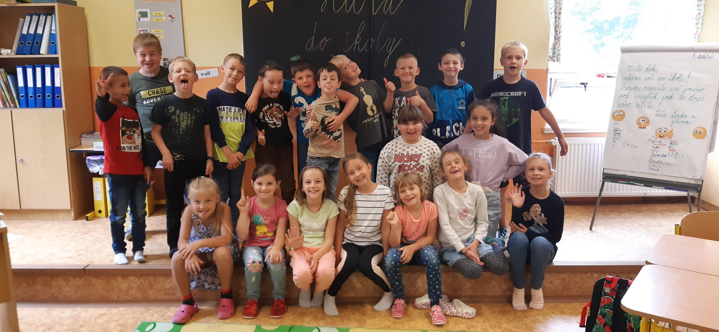
Přejeme vám Hezký zbytek večera!

